Slide 1
Obecná virologie, sérologické vyšetřovací metody, základy imunologie
MUDr. Markéta Hanslianová
Masarykova univerzita,
Katedra laboratorních metod

Slide 2
Dotazy k prezentaci:
109293@mail.muni.cz

Slide 3
Viry
lat. virus – „šťáva, jed“, v lékařské terminologii „infekční činitel“
1676- Anton van Leeuwenhoek- první pozorování baktérií vlastnoručně vyrobeným mikroskopem
1879 – 1882: první pokusný přenos virového onemocnění- Adolf Mayer (mozaiková choroba tabáku),
Dimitrij Ivanovskij- filtrace viru
Beijerinck-použit termín virus

Slide 4
1898: první pokusný přenos živočišného viru (virus slintavky a kulhavky)
1939: první elektronoptické snímky viru mozaikové choroby tabáku
40. léta 20. století: mohutný rozvoj virologie

Slide 5
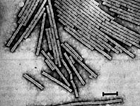
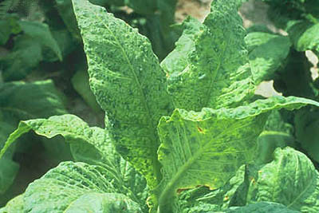
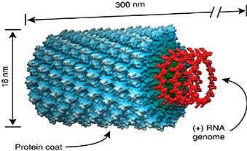
Elektronoptický snímek viru mozaikové choroby tabáku
Mozaiková choroba tabáku
Schéma viru mozaikové choroby tabáku

Slide 6
Povaha virů
viry nejsou organizovány jako buňky, ale jako částice (podbuněčné organismy)
obsahují jediný typ nukleové kyseliny: buď RNA nebo DNA
nemnoží se dělením, ale syntézou svých složek
syntéza je závislá na ribosomech hostitelské buňky

Slide 7
Stavba virionu
virion = virová částice
  vnitřní část – dřeň neboli nukleoid obsahuje nukleovou kyselinu
  zevní část – kapsida obsahuje bílkovinu
nukleoid + kapsida = nukleokapsida (neobalené viry, např. pikornaviry, adenoviry)
nukleokapsida může být uložena ve virovém obalu (obalené viry, např. herpesviry)

Slide 8
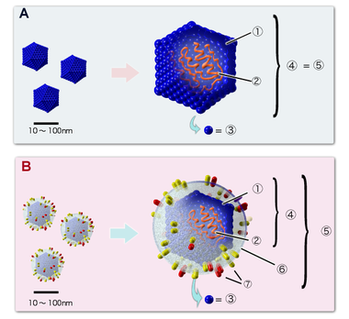
Neobalené viry
Obalené viry
1 – kapsida, 2 – nukleoid, 3 – protomera, 4 – nukleokapsida, 5 – nukleokapsida s obalem, 6 – lipoproteinový obal, 7 - glykoproteiny

Slide 9
Nukleová kyselina
Typ a organizace virového genomu:
  RNA nebo DNA
  jednořetězcová nebo dvouřetězcová
  segmentovaná nebo nesegmentovaná
  lineární nebo kruhová

Slide 10
Kapsida
sestavena z bílkovinných podjednotek neboli protomer uspořádaných symetricky
  kapsida s kubickou (ikosaedrální) symetrií – tvar dvacetistěnu (např. herpesviry, adenoviry)
  kapsida se spirální (helikální) symetrií – tvar válce (např. orthomyxoviry)
  kapsida s komplexní symetrií – např. bičíkaté fágy, poxviry

Slide 11
Neobalené viry
Obalené viry
1 – kapsida, 2 – nukleoid, 3 – protomera, 4 – nukleokapsida, 5 – nukleokapsida s obalem, 6 – lipoproteinový obal, 7 - glykoproteiny

Slide 12




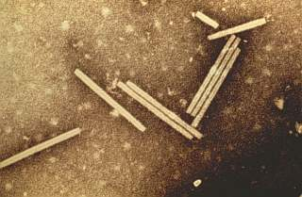
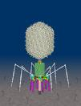
Kubická (ikosaedrální) symetrie
Spirální (helikální) symetrie
Komplexní symetrie

Slide 13
Velikost virů: 20 nm (pikornaviry) – 300 nm (poxviry)

Slide 14
Třídění virů
dle charakteru genomu: RNA viry, DNA viry
dle přítomnosti obalu: neobalené viry, obalené viry
dle symetrie kapsidy: viry s kubickou symetrií, spirální symetrií, komplexní symetrií
dle povahy hostitele: viry bakterií (bakteriofágy), kvasinek, prvoků, rostlin, hmyzu, obratlovců
Dle vyvolávaných syndromů (klinicko-epidemiologické rozdělení): respirační viry, neuroviry, exantematické viry…

Slide 15
Reprodukce virů
Adsorpce (přilnutí) na vnímavou buňku
Receptory na povrchu buněk, tkáňový tropismus
Vazba na buňky, ve kterých se viry nemnoží -erytrocyty- hemaglutinace
Penetrace (průnik) virionu do buňky
Rozbalení virionu- ztráta kapsidy a virového obalu-uvolnění nukleové kyseliny

Slide 16
Reprodukce virů
Replikace virového genomu- viru využije metabolismus hostitelské buňky k tvorbě virových bílkovin a NK
Maturace (dozrávání) virionů- organizace virových bílkovin kolem NK viru, tvorba kapsidy
Uvolnění nových virionů z buňky

Slide 17
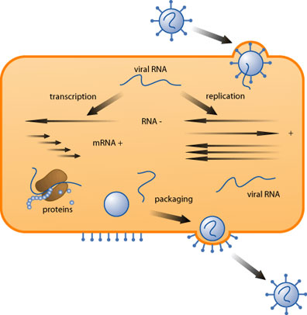
adsorpce
penetrace
transkripce
replikace
translace
maturace
uvolnění

Slide 18
Buněčné změny při virové infekci
Cytocidní infekce- virová buňka odumírá ke konci cyklu množení viru; enteroviry (cytopatický efekt viru)
Necytocidní infekce- virová NK se množí nezávisle, ale dostatečně pomalu a nenarušuje metabolismus hostitelské buňky; herpesviry

Slide 19
Průběh a formy virových nákaz
Vstupní brána infekce: respirační trakt, sliznice GIT, kůže a podkoží, sliznice urogenitálního traktu, spojivka
Šíření viru- z buňky do buňky, pasivní šíření krví, lymfou, mozkomíšním mokem, sekrety
Vylučování viru- viriony nebo infikované rozpadající se buňky

Slide 20
Průběh a formy virových nákaz
infekce inaparentní (bezpříznaková)
infekce manifestní:
  forma klinická – všechny typické příznaky
  forma abortivní – jen některé příznaky
  forma subklinická – nespecifické příznaky
infekce lokální, systémová, generalizovaná
infekce akutní, chronická:
infekce perzistentní - nejsou klinické příznaky, virus lze prokázat
infekce latentní - nejsou klinické příznaky, virus nelze prokázat

Slide 21
Diagnostika virových infekcí
Přímá- , mikroskopie, tkáňové kultury, průkaz antigenu, nebo nukleové kyseliny viru
Nepřímá- průkaz protilátek

Slide 22
Přímý průkaz viru
Mikroskopický průkaz- elektronový mikroskop
Izolace viru na tkáňových kulturách- pěstování viru na kulturách buněk (opičí ledviny)- cytopatický efekt
Viry nelze pěstovat na běžných kultivačních
půdách!

Slide 23
Přímý průkaz viru
Průkaz antigenu- imunofluorescence (respirační viry, herpetické viry), ELISA (HBsAg)
Průkaz nukleové kyseliny viru- PCR

Slide 24
PCR (Polymerase Chain Reaction)
polymerázová řetězová reakce
přímý průkaz NK virů (bakterií, kvasinek, parazitů)
různé modifikace
výhody: vysoká specificita, rychlost, ATB nejsou kontraindikací vyšetření
nevýhody: vysoká cena, přístrojové vybavení, riziko kontaminace

Slide 25
Princip PCR
opakované cykly tří jednoduchých reakcí:
  denaturace dvojšroubovice hledané DNA na dvě izolovaná vlákna (94 °C)
  annealing - připojení dvou krátkých syntetických nukleotidů (primery) na tato vlákna (54 – 65 °C)
  prodlužování primerů v přítomnosti vhodných reakčních složek a enzymu Taq-polymerasy za vzniku dvou kopií hledané DNA (72 °C)

Slide 26
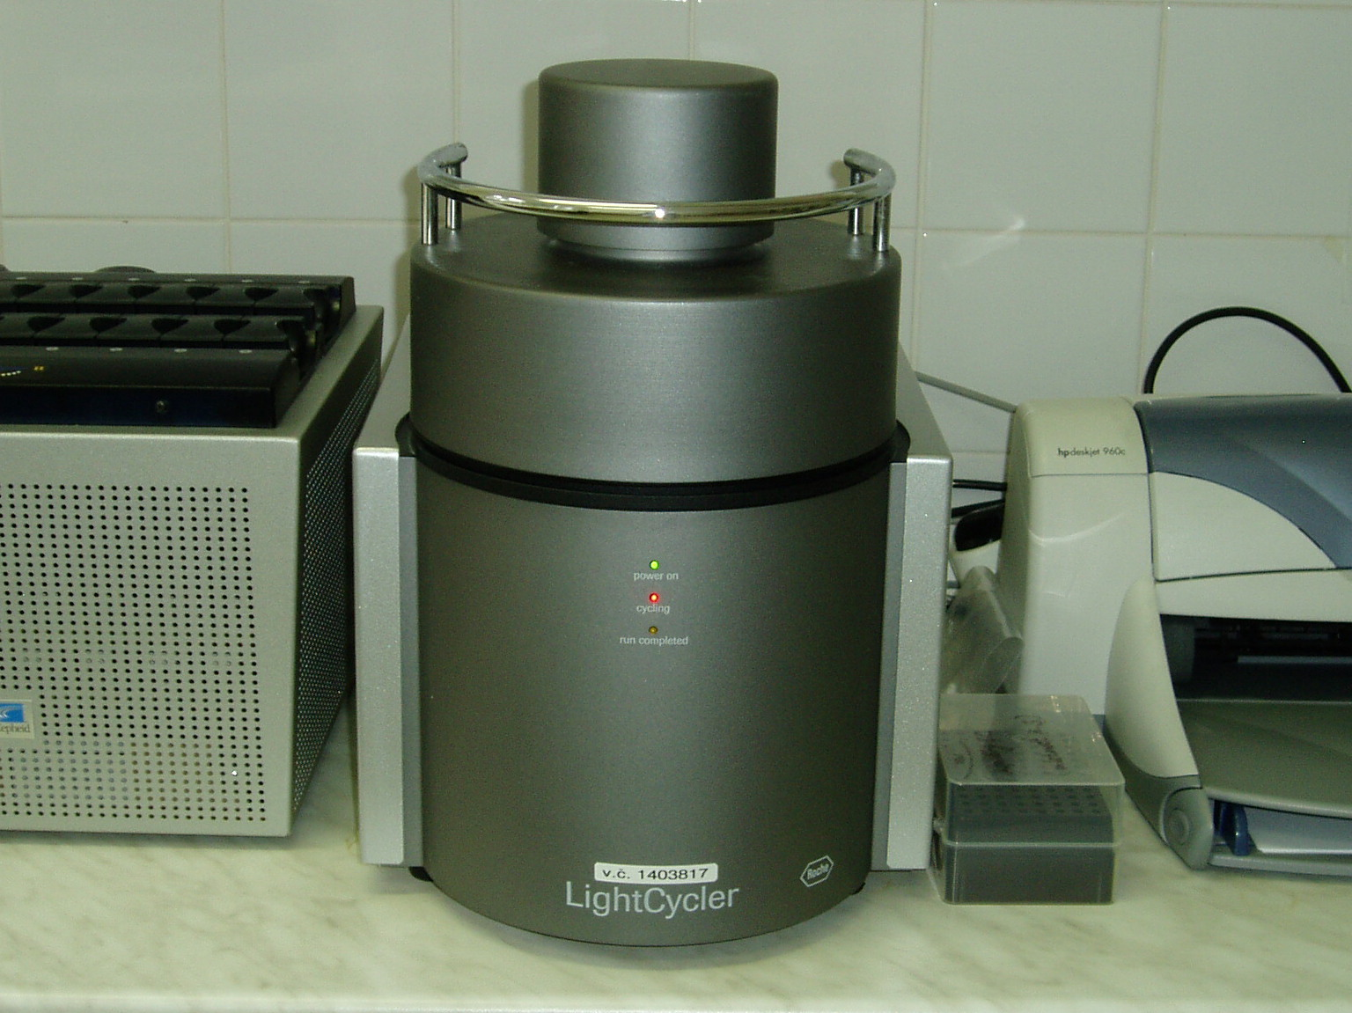
PCR – LightCycler (Roche)

Slide 27
Serologické reakce
Nepřímý průkaz
průkaz protilátek

Slide 28
Serologické reakce
Reakce mezi antigeny a protilátkami in vitro
Srážlivá krev, likvor, synoviální tekutina

Slide 29
Přehled serologických metod
Precipitace
Aglutinace
Komplement fixační reakce (KFR)
Neutralizace
Reakce se značenými složkami:
  - imunofluorescence
  - enzymová imunoanalýza
  - Western blot (imunoblot)

Slide 30
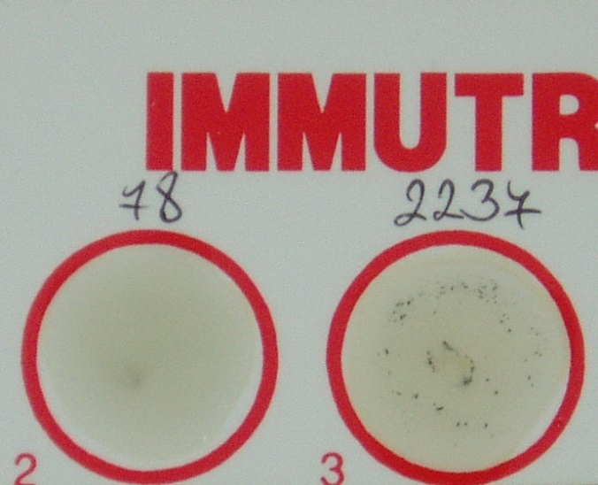
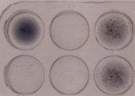
Precipitace
antigen koloidní povahy
precipitační neboli vločkovací testy na lues
VDRL, RRR, RPR
kardiolipin + protilátky v séru precipitace

Slide 31
Aglutinace
antigen korpuskulární povahy
antigen + hledaná protilátka viditelný shluk (aglutinát)
průkaz protilátek u salmonelózy (Widalova reakce), yersiniózy, listeriózy, tularémie
přímá, nepřímá (na nosičích)- antigen je navázán na povrch vhodné částice (pasivní hemaglutinace- TPHA)

Slide 32
Komplement fixační reakce
komplex antigen + hledaná protilátka
komplement
indikátorový neboli hemolytický systém (beraní erytrocyty senzibilizované králičí protilátkou)
zábrana hemolýzy hemolýza
pozitivní reakce negativní reakce
Notes:
Zábrana hemolýzy, ery beze změny

Slide 33
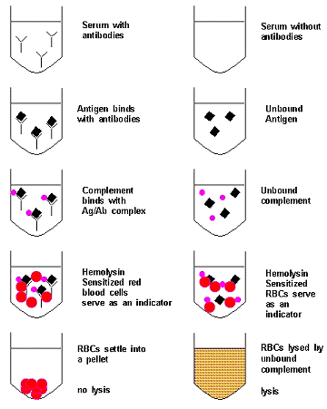
Komplement fixační reakce
pozitivní
negativní

Slide 34
Neutralizační reakce
protilátka brání biologickým účinkům antigenu
ASLO – průkaz antistreptolyzinu O
přítomnost ASLO ve vyšetřovaném séru
zábrana hemolýzy
pozitivní reakce

Slide 35
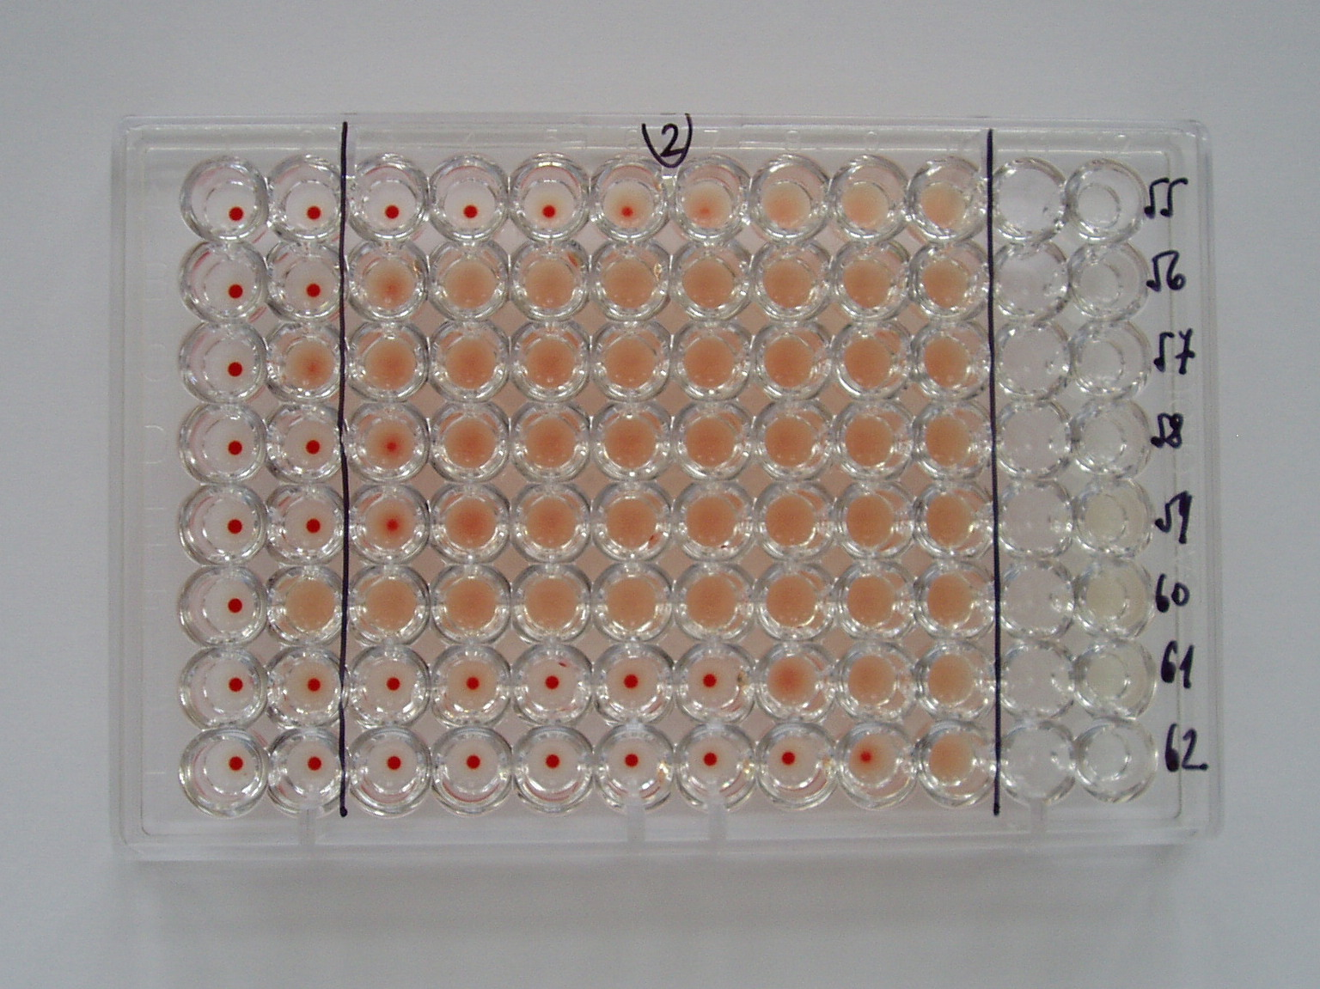
Neutralizační reakce - průkaz ASLO

Slide 36
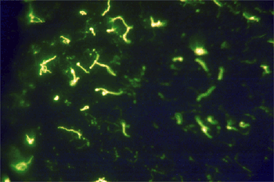
Reakce se značenými složkami-Imunofluorescence
jedna složka značena fluorescenčním barvivem, průkaz pomocí fluorescenčního mikroskopu
přímá – průkaz antigenu: T.pallidum
nepřímá – průkaz protilátek: syfilis, anaplazmóza, HHV6
Nepřímá imunofluorescence
- protilátky proti T.pallidum

Slide 37
Reakce se značenými složkami-enzymová imunoanalýza
jedna složka značena enzymem, který rozloží přidaný substrát za vzniku barevného produktu
Výsledek: barevná reakce
Hodnocení: měření absorbance
ELISA (enzyme-linked immunosorbent assay)
průkaz antigenu: HBsAg, respirační viry, chlamydie
průkaz protilátek: univerzální použití

Slide 38
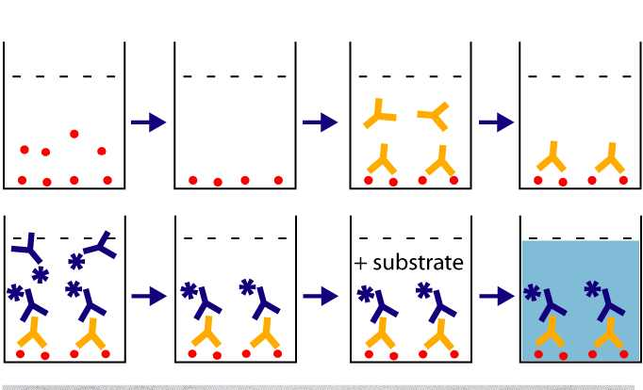
Princip metody ELISA

Slide 39
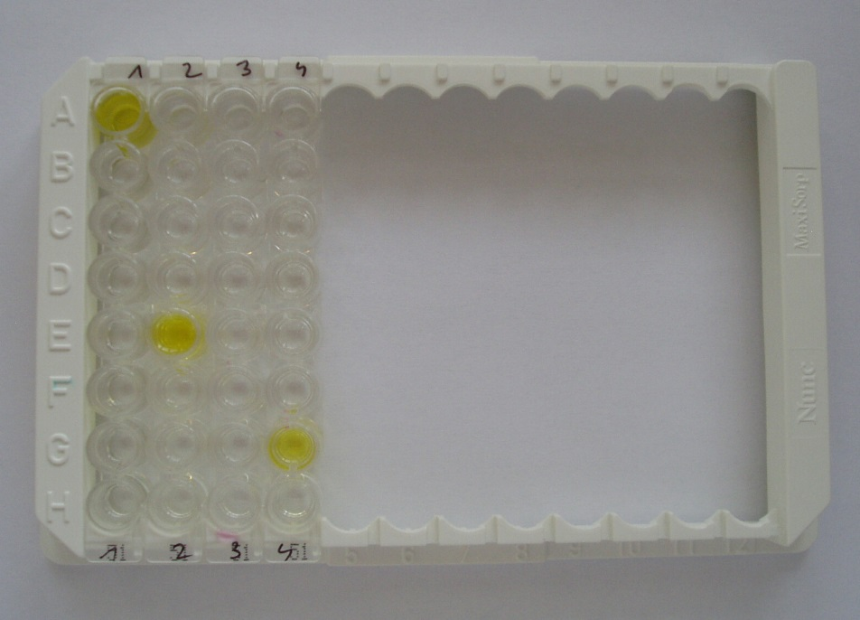
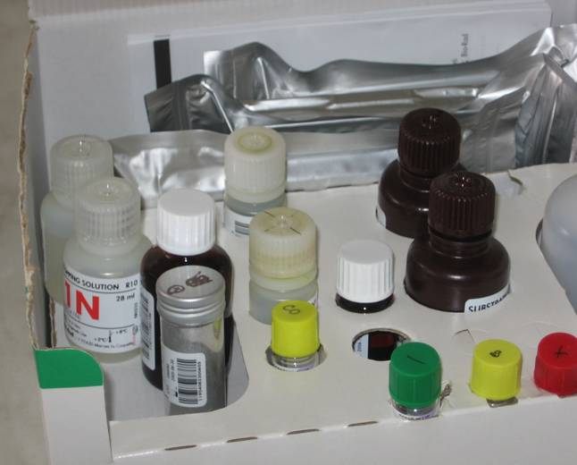
ELISA – průkaz HBsAg
Souprava pro vyšetření metodou ELISA

Slide 40
Reakce se značenými složkami -Western blot
Antigen rozdělený na jednotlivé polypeptidy dle molekulové hmotnosti na nitrocelulózovém pásku
  vazba hledaných protilátek ze séra na příslušné antigenní frakce
  přidání protilátky značené enzymem
  přidání substrátu
  výsledná reakce – barevný proužek

Slide 41
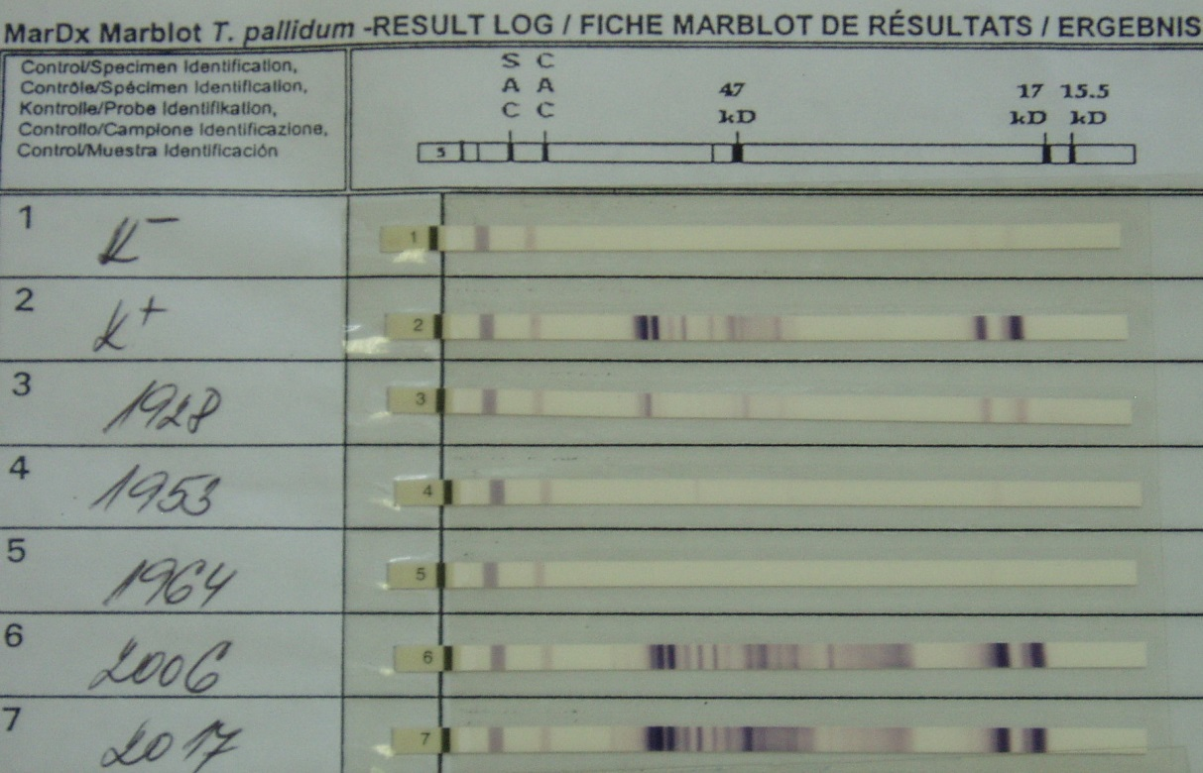
Western blot T.pallidum IgG

Slide 42
Interpretace serologických výsledků
průkaz protilátek svědčí pro setkání s antigenem (kdy ?), k diagnóze infekce většinou nestačí
dynamika imunitní reakce:
setkání s antigenem průkaz protilátek
10 dní

Slide 43
Serologický průkaz infekce
vyšetření dvou vzorků séra: akutní na začátku onemocnění, rekonvalescentní za 10 až 14 dní
průkazný nález: čtyřnásobný vzestup titru nebo serokonverze
vzorky nutno vyšetřit zaráz !
titr protilátek = nejvyšší ředění, v němž ještě došlo k prokazatelné serologické reakci

Slide 44
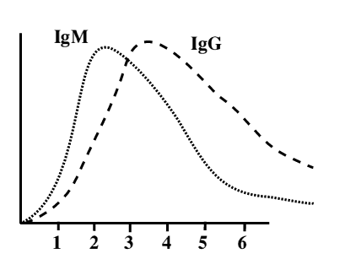
IgM – první protilátky, přetrvávají týden až několik měsíců, svědčí pro čerstvou infekci
IgA – přetrvávají o něco déle, svědčí pro čerstvou nebo nedávnou infekci
IgG – nejvyšší hladina měsíc po začátku onemocnění, mohou přetrvávat roky

Slide 45
Prevence a terapie virových nákaz
antivirová chemoterapeutika – antiherpetika, antiretrovirotika, protichřipková chemoterapeutika
pasivní imunizace (podání imunoglobulinů) – antirabické sérum, profylaxe hepatitidy A a B, varicelly, cytomegalovirové infekce
aktivní imunizace (očkování)

Slide 46
Obrana proti infekci
nespecifická
(vrozená, přirozená)
proti mnoha různým patogenům
již při narození
působí okamžitě
probíhá vždy stejně
specifická
(získaná, adaptivní)
proti konkrétnímu patogenu
vyvíjí se postupně
nástup účinku pomalejší
při opakovaném kontaktu výraznější

Slide 47
Nespecifická imunita
Bariéry vůči usazení a průniku mikrobů: kůže, ochranné reflexy, běžná mikroflóra
Vnitřní mechanismy nespecifické imunity (buněčné- fagocytóza, humorální- komplement, cytokiny)
Horečka
Zánět

Slide 48
Bariéry proti usazení a průniku mikrobů
Kůže: pro mikroby neprostupná (výjimka leptospiry, papilomaviry, larvy parazitů)
Sliznice: hlen, sliny, slzy, obměna buněk
Ochranné funkce a reflexy: kýchání, kašel, zvracení, zrychlená střevní peristaltika, mrkání
Normální mikroflóra: brání usídlení patogenních mikrobů

Slide 49
Vnitřní mechanismy nespecifické imunity
Buněčné
fagocyty
NK buňky
eosinofily …
Humorální
komplementový systém
interferony
cytokiny, proteiny akutní fáze…

Slide 50

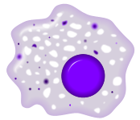
Fagocyty
neutrofil
Pohlcování a likvidace cizorodých částic
Neutrofily (polymorfonukleáry) – proti původcům hnisavých infekcí (většina bakterií)
Makrofágy – proti intracelulárně se množícím agens (intracelulární bakterie, viry)
monocyt
makrofág
Notes:
Pohlcování a zabíjení cizorodých mikroorganismů

Slide 51
Fagocytóza
1. Chemotaxe
pohyb fagocytů směrem k místu infekce; chemotaxiny: C5a, C3a, IL-8, bakteriální oligopeptidy
2. Adherence
přichycení cizorodé látky na povrch fagocytů; fagocytární lektiny, nespecifické opsoniny (C3b), specifické opsoniny (protilátky)
3. Vlastní pohlcení
fagosom-fagolysozom
4. Nitrobuněčné ničení
enzymy, laktoferin, bazické proteiny, reaktivní kyslíkové metabolity

Slide 52
Komplementový systém
systém bílkovin přítomných v krevním séru C1 – C9 (fragmenty a, b)
kaskádový jev – produkt jedné reakce katalyzuje další reakci
aktivace klasickou, alternativní a lektinovou drahou
Význam: chemotaxe (C5a, C3a), opsonizace (C3b), lýza buněk (membránový útočný komplex C56789)

Slide 53
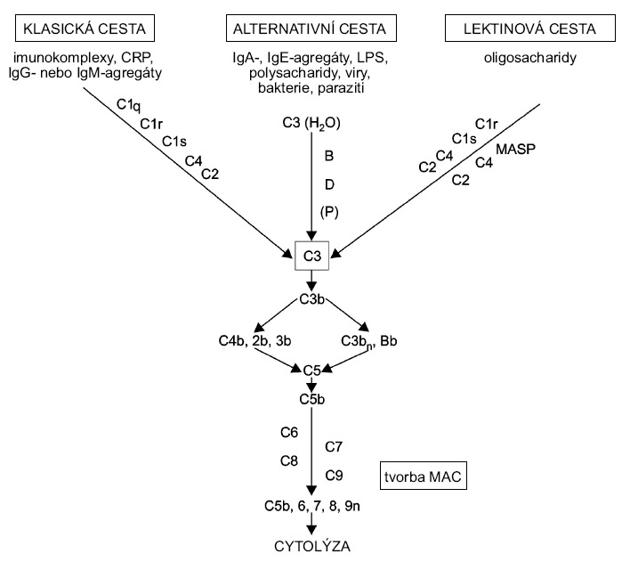

Slide 54
Mechanismy nespecifické imunity
Horečka: exogenní pyrogeny (mikrobiální produkty) endogenní pyrogeny (interleukiny, makrofágový zánětlivý protein)
Zánět

Slide 55
Specifická imunita
Buněčná
T lymfocyty
Humorální
B lymfocyty
protilátky

Slide 56
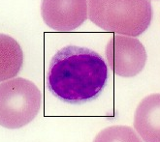
T lymfocyty
kmenové buňky z kostní dřeně
T - dozrávání v thymu
cytotoxické T buňky (Tc) – zabíjejí antigenně změněné buňky (buňky infikované viry)
pomocné T buňky (Th) – produkují cytokiny, Th1 (aktivace makrofágů, intracelulární patogeny), Th2 (aktivace B buněk, extracelulární patogeny)
supresorové T buňky (Ts) – tlumí imunitní reakci

Slide 57
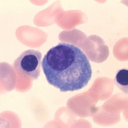

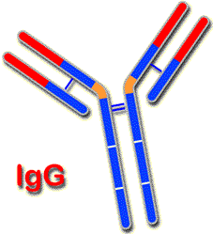
B lymfocyty
B – u ptáků dozrávání ve Fabriciově burse, u savců v kostní dřeni (bone marrow)
lymfocyty B plazmatické buňky
produkce protilátek(imunoglobulinů)

Slide 58
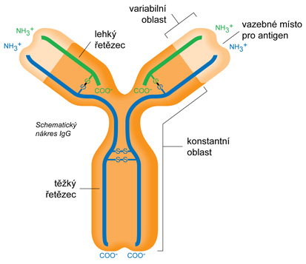
Protilátky
imunoglobuliny schopné specificky se vázat na antigen
tvořeny plazmatickými buňkami (plazmocyty)
třídy imunoglobulinů: IgG, IgM, IgA, IgD, IgE

Slide 59
Význam protilátek
IgG: opsonizace, neutralizace toxinů a virů, aktivace komplementu klasickou drahou, přestup přes placentu
IgM: začátek imunitní reakce, aktivace komplementu klasickou drahou
IgA: slizniční imunita
IgE: ochrana proti parazitům
IgD: receptor B buněk pro příslušný antigen

Slide 60
Imunizace
= proces vedoucí ke vzniku imunity
přirozená
umělá

Slide 61
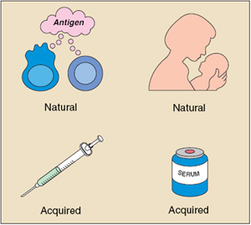
Imunizace přirozená aktivní – po infekci
Imunizace přirozená pasivní – transplacentární
Imunizace umělá aktivní – po očkování
Imunizace umělá pasivní – po podání imunoglobulinu

Slide 62
Imunizace aktivní
Vakcíny:
Živé oslabené (TBC)
Inaktivované (celobuněčné, subjednotkové, polysacharidové, anatoxiny)
Rekombinantní (VHB)

Slide 63
Dotazy k prezentaci:
109293@mail.muni.cz

